Slide 1
تقنيات التصوير الطبي
أ.د. ياسر مصطفى قدح
أستاذ الهندسة الحيوية الطبية بجامعة القاهرة
المحاضرة الثانية: التصوير بالموجات فوق الصوتية
الجزء الثاني

Slide 2
محتوى المحاضرة
فكرة العمل
أنواع التصوير بالموجات فوق الصوتية و تطبيقاتها
تعريف بالأجهزة الحالية و قراءة الصور
عوامل السلامة في تصوير الانسان

Slide 3
أنظمة التصوير بالموجات فوق الصوتية
نظام تصوير ذروة الصدى في خط واحد (A-Mode)
نظام تصوير السطوع ثنائي الأبعاد (B-Mode)
نظام تصوير الحركة في خط (M-Mode)
نظام استنباط سرعة تدفق الدم بطريقة دوبلر
نظام استنباط خريطة توزيع سرعات التدفق (الدوبلر الملون)
نظام التصوير ثلاثي ورباعي الأبعاد

Slide 4
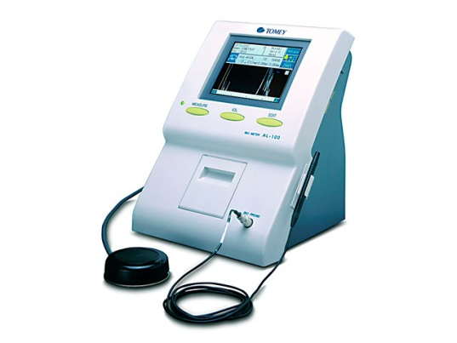
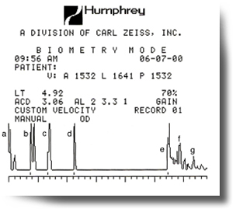
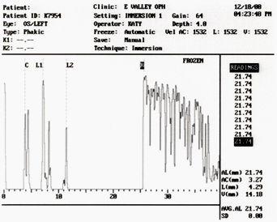
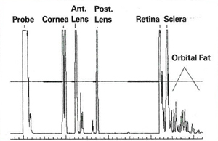
نظام تصوير ذروة الصدى في خط واحد
يرسل نبضة موجات فوق صوتية ويعرض الصدى كرسم بياني للاشارة التي تم استقبالها

Slide 5
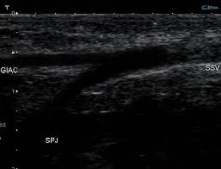
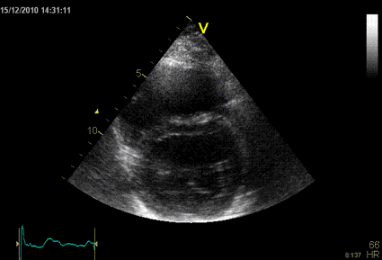
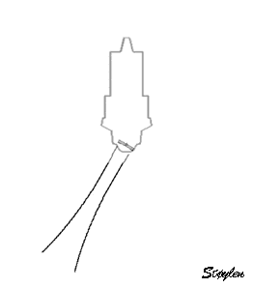
نظام تصوير السطوع ثنائي الأبعاد (B-Mode)
يتم عمل مسح لمجال الرؤية بعدد من الخطوط و عرض الصدى كنقاط مضيئة في صورة
يتكرر المسح بشكل يسمح برؤية الصورة في الزمن الحقيقي

Slide 6
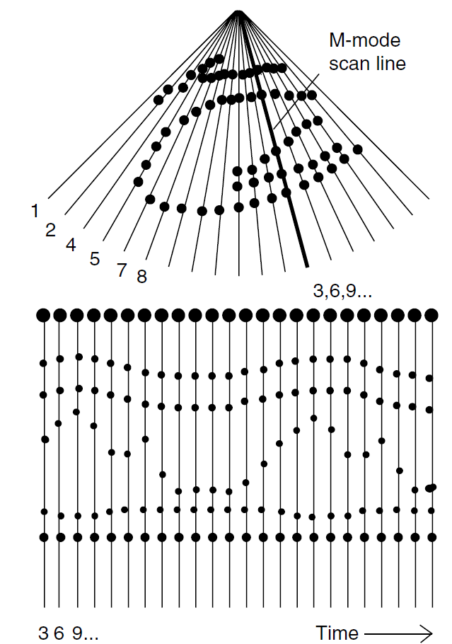
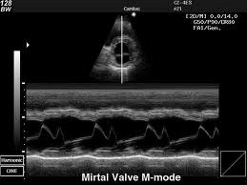
نظام تصوير الحركة في خط (M-Mode)
يتم اختيار خط في نظام السطوع السابق و يتم تكرار مسحه و عرض الصدى كسطوع مع الزمن
مفيد لمتابعة الحركة مثل حالة صمامات القلب

Slide 7
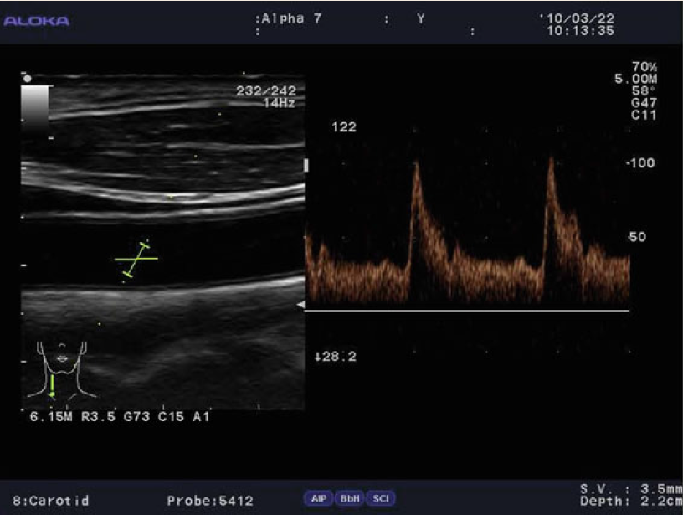
نظام استنباط سرعة تدفق الدم بطريقة دوبلر
يتم تحديد منطقة عينة في صورة نظام السطوع لمسحها و استنباط توزيع سرعات سريان الدم فيها
مفيدة في تشخيص أمراض الأوعية الدموية من ضيق أو تمدد بدقة

Slide 8
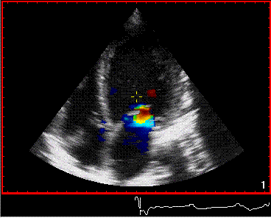
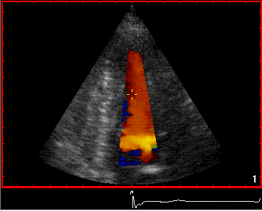
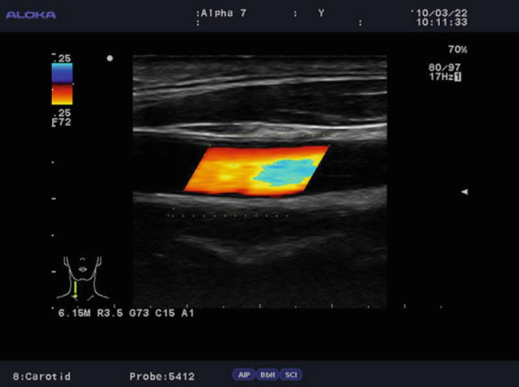
نظام الدوبلر الملون
استنباط خريطة توزيع سرعات التدفق في منطقة كبيرة أو كامل الصورة و عرض السرعات في شكل درجات ألوان لسهولة التشخيص
يتم المسح و الحساب في الزمن الحقيقي لمتابعة تغيرات تدفق الدم مع الوقت

Slide 9
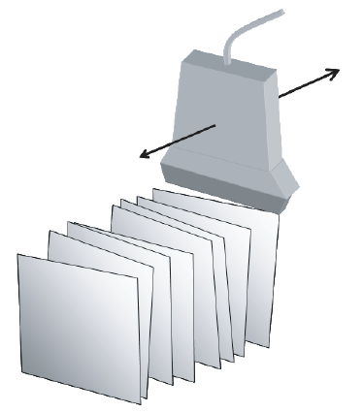
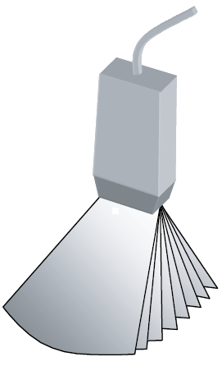
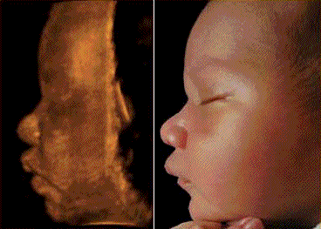
نظام التصوير ثلاثي ورباعي الأبعاد
يتم مسح حجم و ليس فقط شريحة من الجسم
يمكن المسح بطريقة يدوية أو ميكانيكية
يمكن بعد ذلك عرض الحجم بطرق مختلفة

Slide 10
الفارق بين التصوير ثنائي و ثلاثي ورباعي الأبعاد
التصوير ثنائي الأبعاد
التصوير ثلاثي الأبعاد
التصوير رباعي الأبعاد
مقطع متحرك
مجسم ثابت
مجسم متحرك

Slide 11
شكرا لمتابعتكم

